Slide 1
STEINER FITNESS Rafael Steiner, 5BT

Slide 2
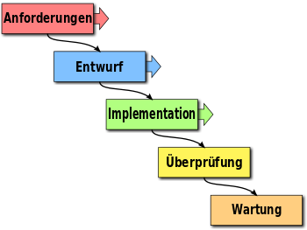
Das Wasserfallmodell
Lastenheft
Pflichtenheft
Software

Slide 3
1.
Das Pflichtenheft
Wie setzte ich die Wünsche der Kunden um?

Slide 4
Inhalt des Plichtenhefts
Zielbestimmungen
Produkteinsatz
Produktumgebung
Benutzeroberfläche
Qualitätsbestimmungen
Testing

Slide 5
2.
Die Software
Umsetzung des Plichtenheftes

Slide 6



Die Software
HTML, CSS und Javascript
Bootstrap
Auf Linux Webserver

Slide 7
3.
Überprüfung/Testing
Funktioniert alles wie geplant?

Slide 8

Was wurde getestet?
Funktion aller Links
Buttons
Responsive Design

Slide 9
4.
Wartung
Wann muss die Seite in Wartungsmodus gestellt werden?

Slide 10

Wartung
größeren Design Änderungen
bei empfindlichen Änderungen
Bei kleinen inhaltlichen Änderungen keine Wartung!

Slide 11
5.
Die Software
So wurde das Projekt umgesetzt und veröffentlicht!

Slide 12
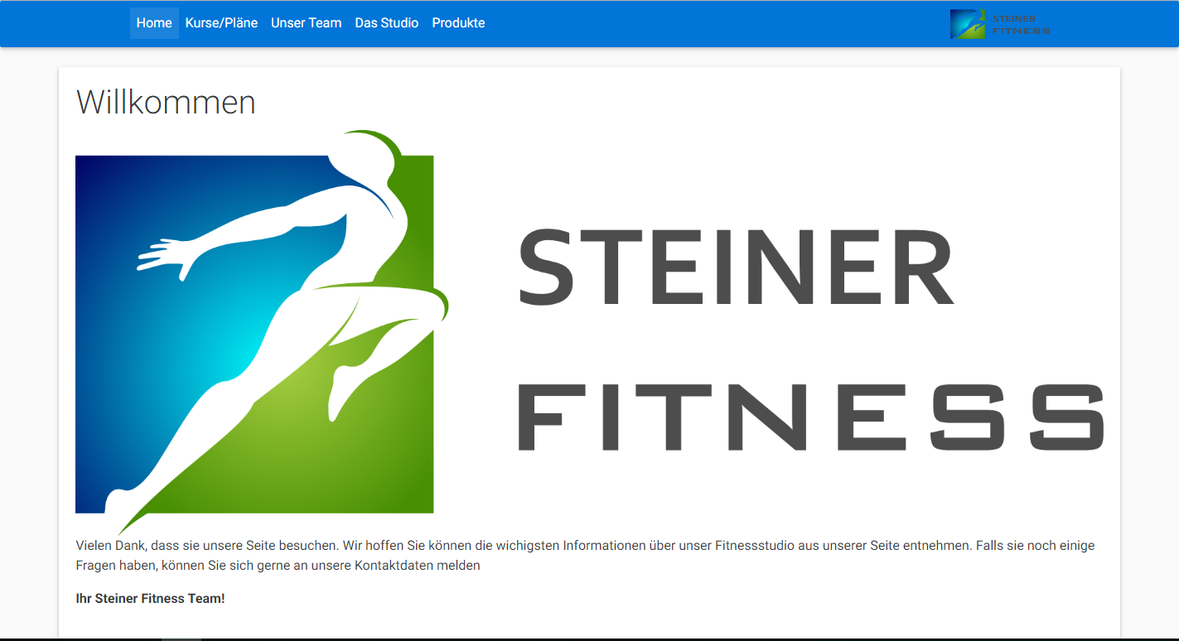
DESKTOP VERSION
Place your screenshot here

Slide 13
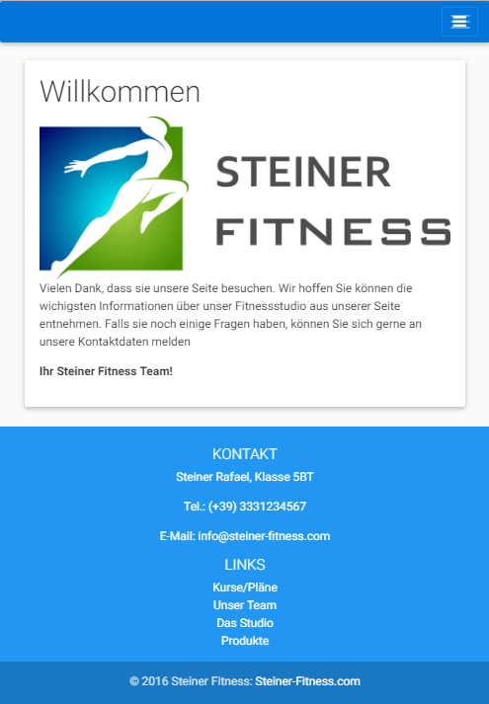
MOBILE VERSION
Place your screenshot here

Slide 14
TABLET VERSION
Place your screenshot here

Slide 15
QUELLEN
http://www.solwest.de/files/photovoltaik/wartung.png
http://www.itsmonkie.co.uk/wp-content/uploads/2014/08/TESTING-white.png
http://informaticaprod.it/wp-content/uploads/2015/04/linux.jpg
http://www.webgiant.co.nz/wp-content/themes/beanstalk01/images/services-bootstrap.gif
http://static.raymondcamden.com/images/logo-html.png
https://upload.wikimedia.org/wikipedia/commons/thumb/e/e8/Waterfall_model-de.svg/350px-Waterfall_model-de.svg.png

Slide 16
Danke!
Any questions?

